Slide 1
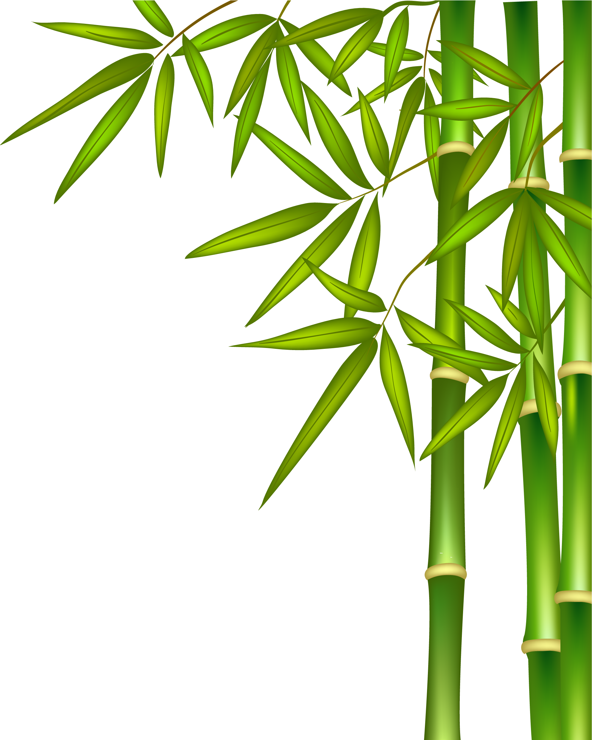


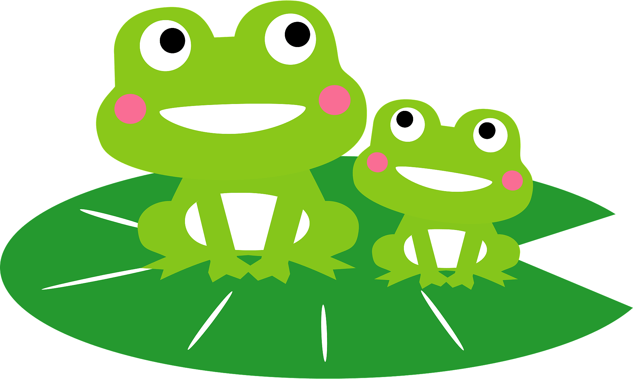
TUẦN 24
Bài
12
BỜ TRE ĐÓN KHÁCH
TIẾT 5. LUYỆN VIẾT ĐOẠN

Slide 2

Viết đoạn văn kể về hoạt động của con vật

Slide 3

Thứ sáu ngày 3 tháng 3 năm 2023
Luyện viết đoạn
Viết đoạn văn kể về hoạt động của con vật

Slide 4
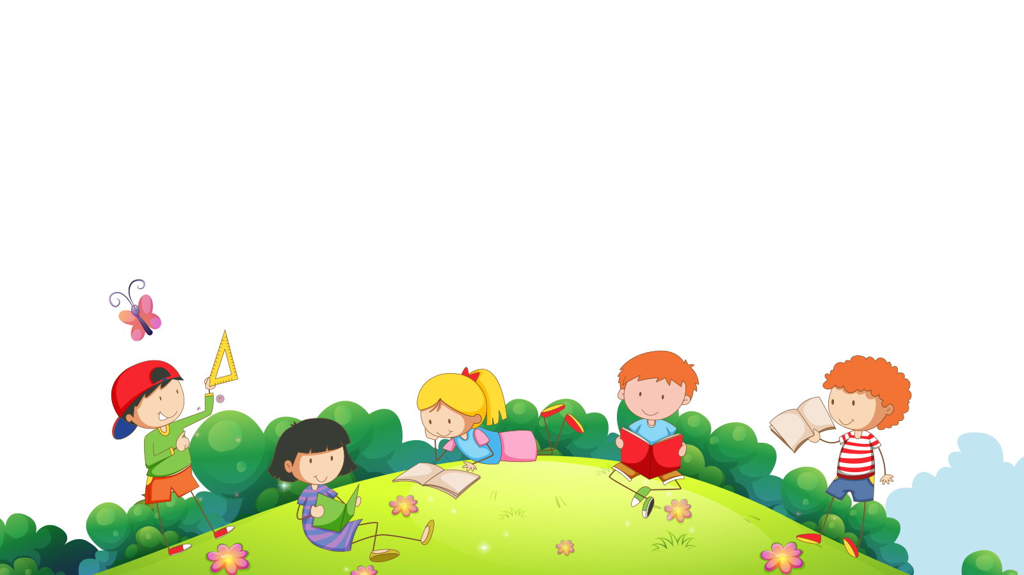
Yêu cầu cần đạt
- Viết được đoạn văn ngắn kể lại hoạt động của con vật quan sát được.
- Bồi dưỡng tình yêu đối với loài vật, đặc biệt là vật nuôi trong nhà.

Slide 5
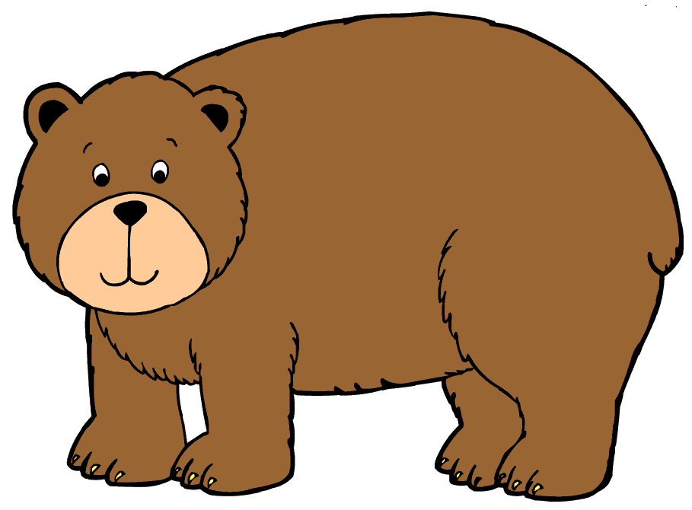
1. Đọc đoạn văn sau và kể lại hoạt động của nhà gấu vào mùa xuân, mùa thu và mùa đông.
Nhà gấu ở trong rừng
Nhà gấu ở trong rừng. Mùa xuân, cả nhà gấu kéo nhau đi bẻ măng và uống mật ong. Mùa thu, gấu đi nhặt hạt dẻ. Gấu bố, gấu mẹ, gấu con cùng béo rung rinh, bước đi lặc lè, lặc lè. Béo đến nỗi khi mùa đông tới, suốt ba tháng rét, cả nhà gấu đứng tránh gió trong gốc cây, không cần đi kiếm ăn, chỉ mút hai bàn chân mỡ cũng đủ no.

Slide 6
1. Đọc đoạn văn sau và kể lại hoạt động của nhà gấu vào mùa xuân, mùa thu và mùa đông.
Nhà gấu ở trong rừng
Nhà gấu ở trong rừng. Mùa xuân, cả nhà gấu kéo nhau đi bẻ măng và uống mật ong. Mùa thu, gấu đi nhặt hạt dẻ. Gấu bố, gấu mẹ, gấu con cùng béo rung rinh, bước đi lặc lè, lặc lè. Béo đến nỗi khi mùa đông tới, suốt ba tháng rét, cả nhà gấu đứng tránh gió trong gốc cây, không cần đi kiếm ăn, chỉ mút hai bàn chân mỡ cũng đủ no.
Mùa xuân, cả nhà gấu kéo
nhau đi bẻ măng và uống mật ong.
Mùa xuân, cả nhà gấu làm gì?
bẻ măng, kiếm mật ong

Slide 7
1. Đọc đoạn văn sau và kể lại hoạt động của nhà gấu vào mùa xuân, mùa thu và mùa đông.
Nhà gấu ở trong rừng
Nhà gấu ở trong rừng. Mùa xuân, cả nhà gấu kéo nhau đi bẻ măng và uống mật ong. Mùa thu, gấu đi nhặt hạt dẻ. Gấu bố, gấu mẹ, gấu con cùng béo rung rinh, bước đi lặc lè, lặc lè. Béo đến nỗi khi mùa đông tới, suốt ba tháng rét, cả nhà gấu đứng tránh gió trong gốc cây, không cần đi kiếm ăn, chỉ mút hai bàn chân mỡ cũng đủ no.
Mùa thu, gấu đi nhặt hạt dẻ.
Mùa thu, nhà gấu đi đâu?
nhặt hạt dẻ

Slide 8
1. Đọc đoạn văn sau và kể lại hoạt động của nhà gấu vào mùa xuân, mùa thu và mùa đông.
Nhà gấu ở trong rừng
Nhà gấu ở trong rừng. Mùa xuân, cả nhà gấu kéo nhau đi bẻ măng và uống mật ong. Mùa thu, gấu đi nhặt hạt dẻ. Gấu bố, gấu mẹ, gấu con cùng béo rung rinh, bước đi lặc lè, lặc lè. Béo đến nỗi khi mùa đông tới, suốt ba tháng rét, cả nhà gấu đứng tránh gió trong gốc cây, không cần đi kiếm ăn, chỉ mút hai bàn chân mỡ cũng đủ no.
Mùa đông, nhà gấu làm gì?
đứng tránh gió trong hốc cây, mút hai bàn chân

Slide 9

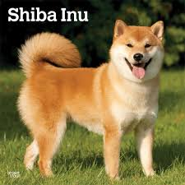
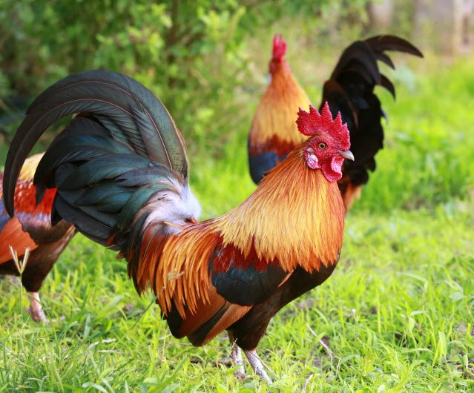
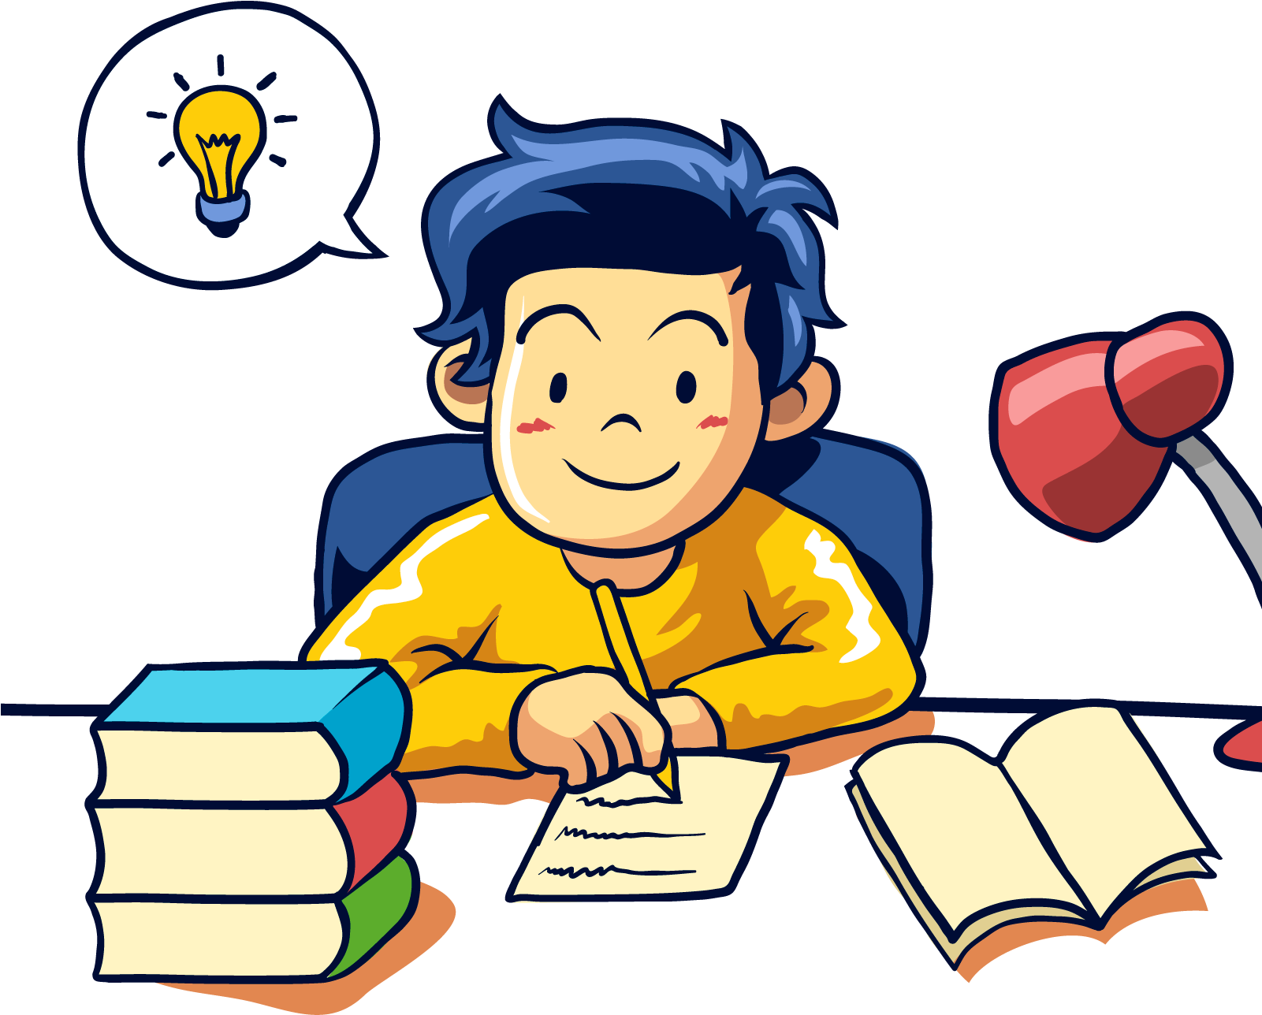
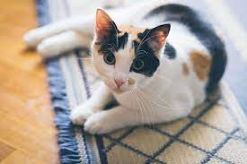
2. Viết 3 – 5 câu kể lại hoạt động của một con vật mà em quan sát được.

Slide 10
G:
Em muốn kể về con vật nào?
Kể lại hoạt động của một con vật mà em quan sát được
Em đã được quan sát kĩ con vật đó ở đâu? Khi nào?
Kể lại những hoạt động của con vật đó.
Nêu nhận xét của em về con vật đó.

Slide 11
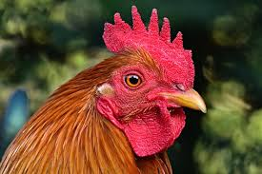
Đoạn văn tham khảo
Nhà …… nuôi một chú gà trống ….. Chú khoác trên mình bộ lông ….., nổi bật trên đầu là chiếc mào…..như ........ Sáng sớm, chú luôn ….lên ……trước sân, rướn cao cổ rồi cất tiếng gáy vang “Ò…ó…o…” giục ……. Gáy xong, chú nhảy xuống ……...đi quanh ….. tìm ……. Em ….chú gà trống .........

Slide 12
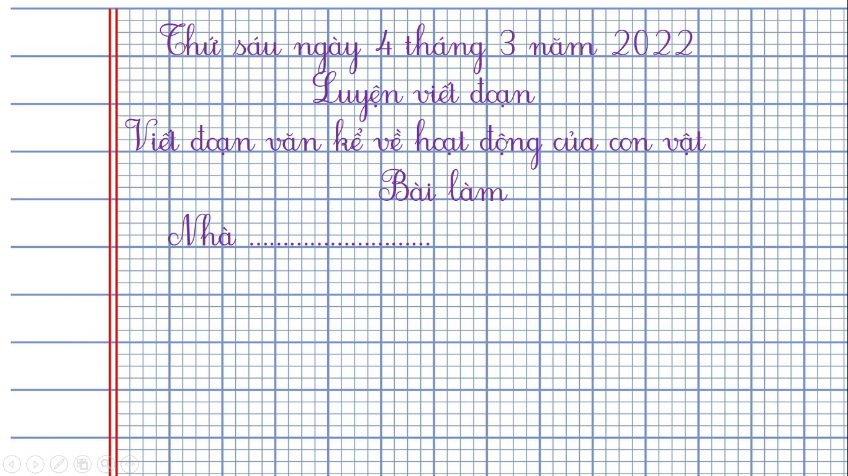
Thứ sáu ngày 4 tháng 3 năm 2022
Luyện viết đoạn
Viết đoạn văn kể về hoạt động của con vật
Bài làm
Nhà ………………………

Slide 13
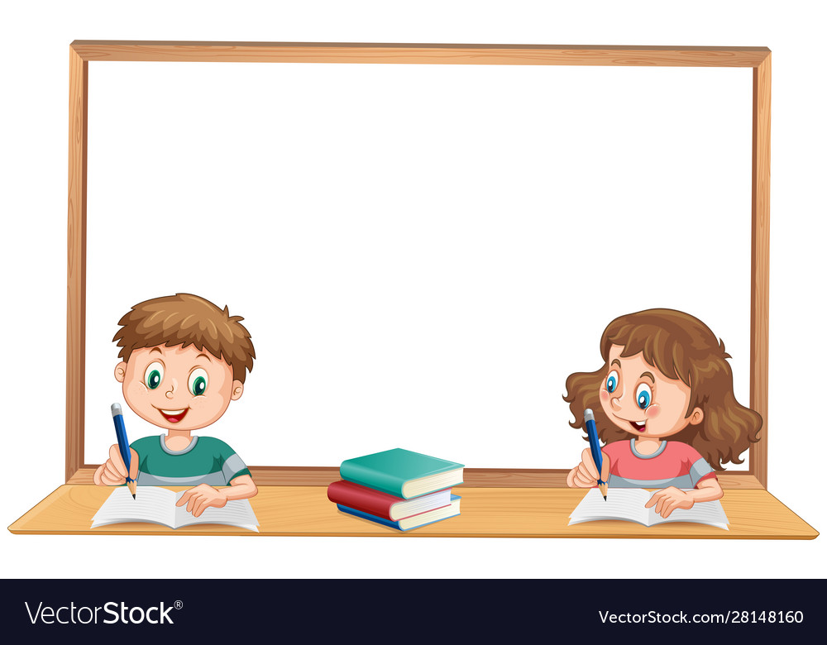
Dặn dò
Hoàn thành bài 2 vào vở ô li tiếng Việt
Xem trước bài Tiếng chổi tre tuần 25

Slide 14
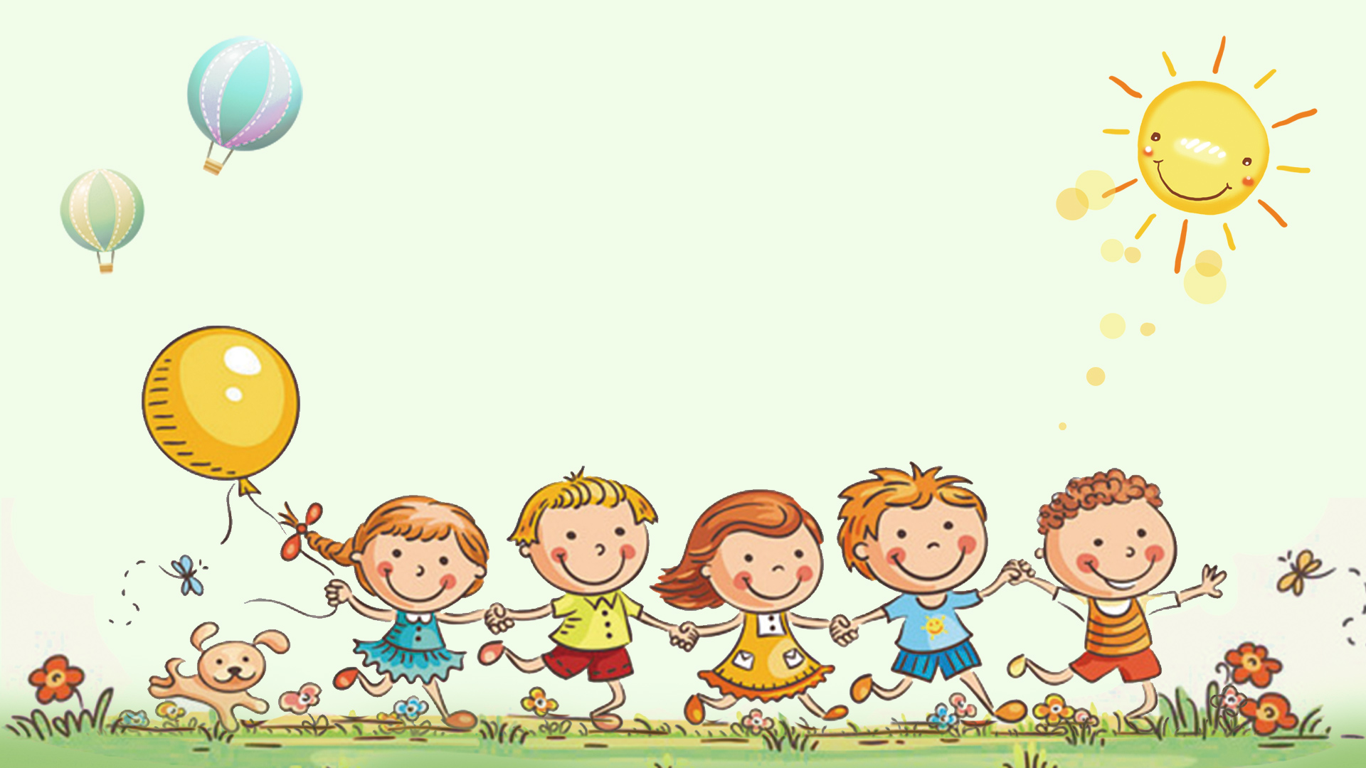
TẠM BIỆT CÁC CON!

